Slide 1
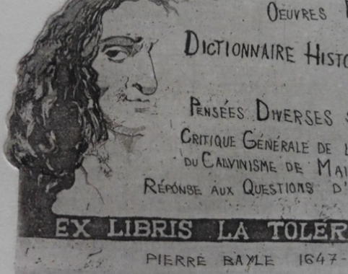
Pierre Bayle: Člověk má mít právo být atheistou.
Teorie tolerance, 2020

Slide 2
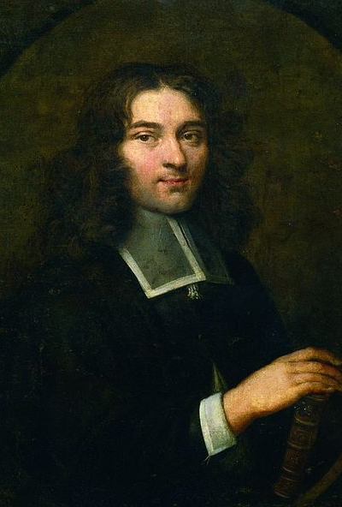
„Skeptik“ Pierre Bayle (1647–1706)
narodil se jako syn protestantského duchovního, v době, kdy byli francouzští protestanti předmětem tvrdého pronásledování (ve Francii pětiprocentní menšina).
Bayle konvertoval ke katolicismu a pak zpět k protestantismu, za což mu hrozila konfiskace majetku i vězení, on proto nejprve utekl do Ženevy, poté do Rotterdamu, kde začal publikovat, jeho bratr byl perzekuován místo něho, a podlehl mučení.
zasazoval se o náboženská práva hugenotů, zastánce oddělení církve a státu: stát by měl náboženství chránit jen za předpokladu, že by se ukázalo, že náboženství má vliv na lidské chování, protože se to podle Bayla nikdy neukázalo, nemá se stát vůbec do náboženství míchat (viz nejradikálnější spis Rozličné myšlenky o kometě, 1682). „Velikost pohanů tkví v tom, že se nikdy nechovali v souladu se svými principy.“
Kritik dogmatismu jak filosofického, tak náboženského, odmítá předpoklad absolutní pravdy, sám tvrdil, že protestantem je proto, že proti všemu protestuje
Tím připravuje půdu pro liberální osvícenecké filosofy – Voltaire jej nazval „nesmrtelným Baylem“, avšak s jeho tolerancí atheistů nesouhlasil

Slide 3
„Provokatér“ theodiceje
Pierre Bayle byl kritikem toho, jak se tradičně, mj. v návaznosti na Augustina uvažovalo o zlu – v případě zla se podle Augustina jednalo o tzv. privaci, tedy nepřítomnost dobra.
Podle Bayla zjevný nonsens: stejně tak dobře bychom mohli považovat dobro za absenci zla, a zlo tak chápat jako něco primárnějšího.
Rozumovými argumenty vůbec nelze říct, proč zlo existuje a proč by mělo být spíše dobro než zlo, a kdybychom se skutečně chtěli opřít rozum ve vysvětlování zla, museli bychom se stát manichejci.
Leibnize rozzuřil Bayle doběla a sepsal svou jedinou knižní publikaci: Theodiceu.
Viz P. Bayle, Maniche‘ens, in: Choix d‘articles tirés du Dictionnaire Historique et Critique, 1740, str. 704.

Slide 4
Dictionnaire Historique et Critique
﻿Jedna z nejčtenějších knih osmnáctého století, „wikipedie tehdejší doby“. Osvícenci ji vzali za základ pro vlastní encyklopedické dílo. Podle Cassirera se jedná o arzenál osvícenecké filosofie vůbec.
Bayle zde zastává pro svou dobu zvláštní metodu: teze kladl proti tezím, aniž by sám zaujal pozici. Na tomto základě byl považován mj. za skeptika ve věcech filosofických a za atheistu v náboženských.
L. Feuerbach, který mu věnoval monografii, jej označil za „nespoutaného, svobodného skeptika, dialektického guerilla-náčelníka všech antidogmatických polemiků“.

Slide 5
Filosofický komentář k výroku Compelle intrare…
﻿Bayle zde kritizuje doslovný Augustinův výklad novozákonního citátu „přimějte je, ať vejdou“.
Přitom vychází ze zpochybnění rozumu: rozum je konečný, a tak si nikdy nemůže být jistý, jestli má pravdu. Pravda bude v konečných podmínkách vždycky mnohá. Lidem se ukazují různé perspektivy.
Nároky na pravdu jsou v rámci víry možné, ale druhému je třeba přenechat prostor pro vlastní mýlku. Normy pluralistické společnosti musejí spočívat na vhledu do relativity rozumu. Relativita nevede k násilí, přesvědčení naopak ano.

Slide 6
Heretici a návrat Martina Guerreho
Neznamená to, že bychom proto naší víře „neměli věřit“. Upřímně můžeme věřit nepravdivé věci. Bayle uvádí příklad Martina Guerreho.
Tento sedlák v šestnáctém století opustil svou ženu a dítě a zmizel. Několik let nato dorazil do vesnice muž, který tvrdil, že je Martin Guerre. Žena jej přijala a žila s ním jako se svým mužem, měli spolu dvě další děti. Jenže pak po třech letech se ukázalo, že to není pravý Martin Guerre, začal soud, během soudu se dostavil skutečný Guerre (ale třeba i Montaigne) a ten falešný byl popraven.
Jeho žena potrestána nebyla, protože pochybila v dobré víře.
Poučení: Podobně bychom měli jednat s heretiky.
https://www.csfd.cz/film/12078-navrat-martina-guerra/prehled/

Slide 7
Svědomí – dar boží?
﻿Bayle na půdě křesťanství zdůrazňuje význam svědomí, které je mocí, jež se každému vnějšímu působení vzpouzí. Je to dar boží, a zároveň člověkova absolutní privátnost. Proto neexistuje „dobrý nátlak“ ve věci náboženství – každý takový nátlak je v rozporu s tímto božím darem.
Zde mají atheisté nevýhodu, protože tímto pojmem nedisponují, a proto nemají, jak se odvolat proti nepřiměřenému nátlaku. V tomto smyslu atheistům chybí nástroj, jak argumentovat ve prospěch lidské důstojnosti.
Podstatné tedy je, že důraz na individualitu odvozuje Bayle výlučně z monotheistické tradice.

Slide 8
Relativita ve víře, absolutismus v politice
﻿Zastává odcírkevnění, tedy sekularizaci státu, ale neznamená to, že by byl zastáncem demokracie, spíše se odvolává na absolutistickou vládu, která politicky udržuje pořádek, ale nezasahuje do náboženských věcí: mír může zaručit jen vládce, který stojí nad občanskými a náboženskými spory.

Slide 9
Přirozený rozum – přirozené mravy – přirozené náboženství
﻿Bůh poskytl lidem dar rozumu, z něhož lze odvodit základní principy, které jsou i morálního dosahu (nelhat, nekrást, nevraždit).
Díky rozumu jsme schopni argumentovat nestranně, a dokonce odhlédnout od společenské, kulturní a dobové podmíněnosti a tázat se třeba zda jsou mravy jiné doby a jiných krajů přípustné.
Tento přirozený rozum je v souladu s evangeliem, resp. s jeho duchem.

Slide 10
Paradox svědomí
Svědomí je prostor hledání Boha. Člověk má dle Bayleho jakousi povinnost následovat hlas svědomí, neboť to je těžiště jeho autenticity i vztahu k Bohu.
Jenže:
Co když svědomí říká, že je třeba pronásledovat bezvěrce?
Bayle přiznává, že subjektivizace svědomí vede do slepé uličky.
Vypomůže si právě světlem rozumu – přestože si můžeme myslet, že se druhý mýlí, nemůžeme mu zasahovat do jeho svědomí, protože to je Bohem dané stejně jako to moje.
A navíc: kdyby každý pronásledoval každého, s nímž nesouhlasí, vznikl by chaos, který nemůže být v božím zájmu.

Slide 11
Dva pilíře tolerance
Tolerance tak spočívá na ideji vzájemnosti (druhý má také nedotknutelné svědomí) a vhledu do omezenosti pravdivostního nároku.
Tudíž nemůže existovat právo na pronásledování.﻿

